Slide 1
Perusopetuksen ja lukiokoulutuksen kustannuskehitys 2021-2022
Kouluikkuna
Tiivistelmä

Slide 2
Perusopetuksen käyttökustannukset €/oppilas 2021-2022
Kuntien perusopetuksen käyttökustannukset olivat vuonna 2022 oppilasta kohden yhteensä 10 504 euroa ja kasvoivat 3,8 % vuodesta 2021.
Tilastokeskuksen julkaisema julkisten menojen hintaindeksi kuntien opetus- ja kulttuuri toimesta nousi 3,4 % vuodesta 2021 vuoteen 2022
Kuntien perusopetuksen €/oppilas vuosimuutosten mediaani oli 4,5 %.
Kustannusten kasvu näkyi kaikissa kuntakokoluokissa. 21 suurimman kaupungilla muutos oli 3,1 %.
Vertailun euromääräiset kokonaiskustannukset olivat vuonna 2022 n. 5,6 miljardia, joista noin puolet kului (48 %) 21 suurimmassa kaupungissa.

Slide 3
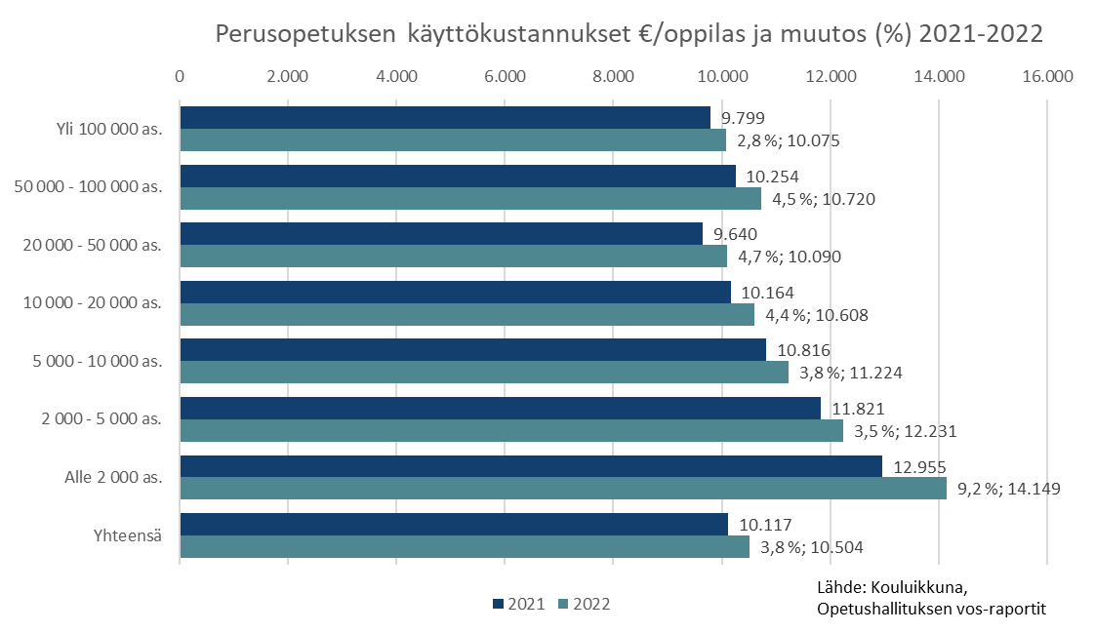

Slide 4
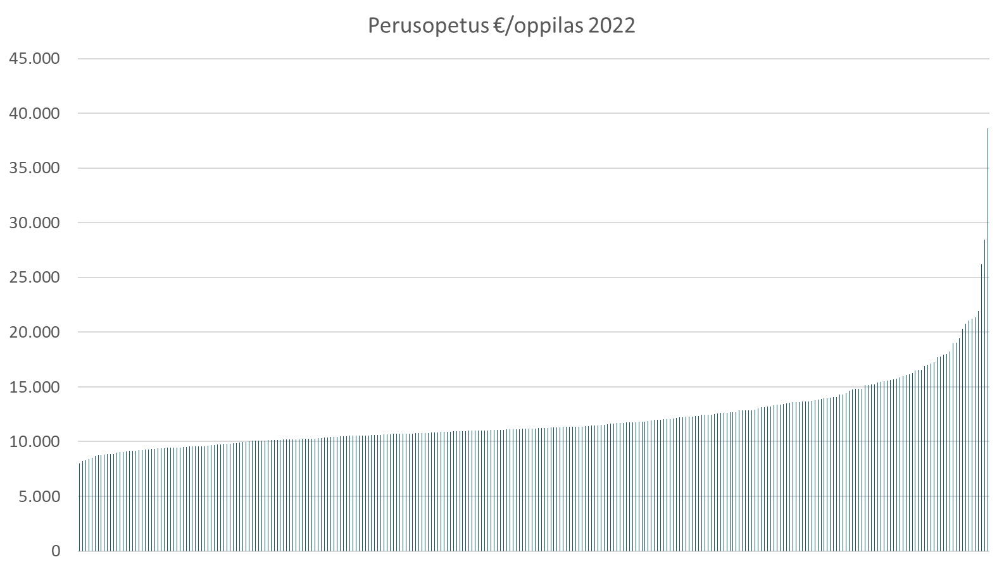

Slide 5
Perusopetuksen oppilasmäärän ja kustannusten vuosimuutokset
Kustannukset (€) nousivat tai olivat ennallaan n. 77 prosentilla kunnista.
Kokonaiskustannukset (€) nousivat yhteensä 3,9 % ja kuntakohtaiset muutosten mediaani oli 4,2 %
Vertailun kokonaisoppilasmäärä säilyi ennallaan vuodesta 2021 (muutos 0,1 %)
Oppilasmäärän vuosimuutosten mediaani oli -0,7 (%).
21 suurimman kaupungin yhteen laskettu oppilasmäärä kasvoi hieman (0,7 %) ja muilla kuntakokoryhmillä se oli ennallaan tai laski hieman.

Slide 6
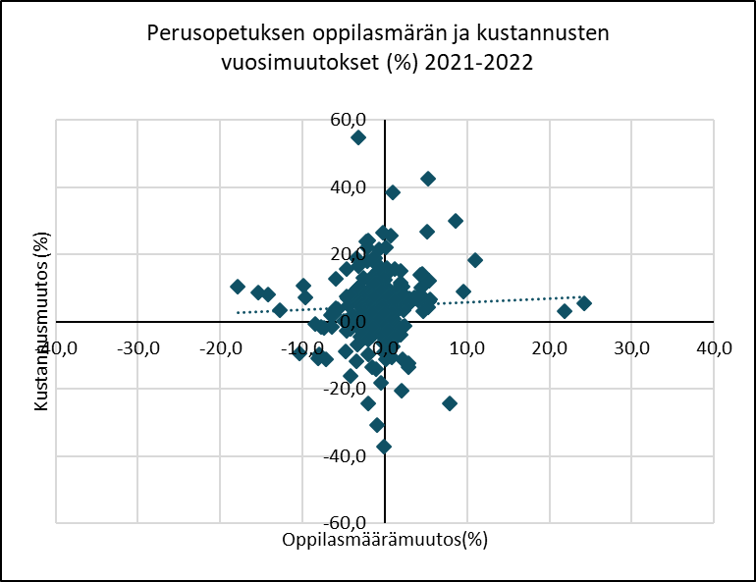

Slide 7
Oppilasmäärä ja kustannukset - muutosnelikenttä
Oppilasmäärä oli ennallaan tai kasvoi 38 prosentilla kunnista.
Noin 46 prosentilla kunnista kustannukset nousivat vähentyneestä oppilasmäärästä huolimatta.
17 prosentilla kunnista kustannukset sekä oppilasmäärä laskivat.
Huom. Näissä vertailuluvuissa kustannukset ovat nimellisinä, eli osa kasvusta selittyy yleisellä kustannustason ja hintojen kasvulla.

Slide 8
46 % (n=132)
31 % (n=90)
17 % (n=49)
7 % (n=19)
Kustannukset nousivat
Oppilasmäärä väheni
Oppilasmäärä kasvoi
Kustannukset laskivat

Slide 9
Perusopetus, €/oppilas toiminnoittain
Toiminnoittain tilastoiduista kustannuksista Opetus –toimintoluokan vuosimuutos (2,4 %) oli pienin, mutta se nosti yksikkökustannusta toiminnoista eniten. Vaikutus kokonaiskustannuksien yksikkökustannukseen oli +1,3 %-yks.
Muiden toimintojen osalta vaikutukset yksikkökustannukseen olivat 0,2 ja 0,8 välillä.
Toiminnoittaiset kustannukset nousivat kaikilla luokilla.
Kiinteistömenojen yhteenlaskettu (Kiinteistöjen ylläpito ja Sisäisiin vuokriin sisältyvät pääomakustannukset) vuosimuutos oli 4,9 % ja se nosti yksikkökustannuksia 1,2 prosenttiyksiköllä vuodesta 2021.
Toiminnoittaisista luokista Muun oppilashuollon ja Sisäisen hallinnon vuosimuutokset olivat suurimmat.
Oppilasruokailuun kului 2,8 % edellistä vuotta enemmän oppilasta kohden
Oppilasta kohden lasketut kuljetuskustannukset kasvoivat 5,0 % vuodesta 2021 vuoteen 2022

Slide 11
Perusopetuksen kustannukset toiminnoittain, €/oppilas ja osuus (%)
Opetukseen ja siihen välittömästi liittyvän toiminnan, palkkojen, opetusmateriaalien, palveluostojen ym. Oppilaskohtainen kustannus oli vuonna 2022 noin 5 547 euroa, kun se vuonna 2021 oli 5 416 euroa.
Opetuksen osuus on noin 55 % kokonaiskustannuksista perusopetuksessa.
Kiinteistökustannuksien (ylläpito ja sisäisiin vuokriin sis. pääomakustannukset) osuus kokonaiskustannuksista oli noin neljännes (23,7 %).
Kuljetuskustannukset olivat noin 3,9 % kokonaiskustannuksista
Ruokailun osuus kustannusrakenteesta oli 5,7 %

Slide 12
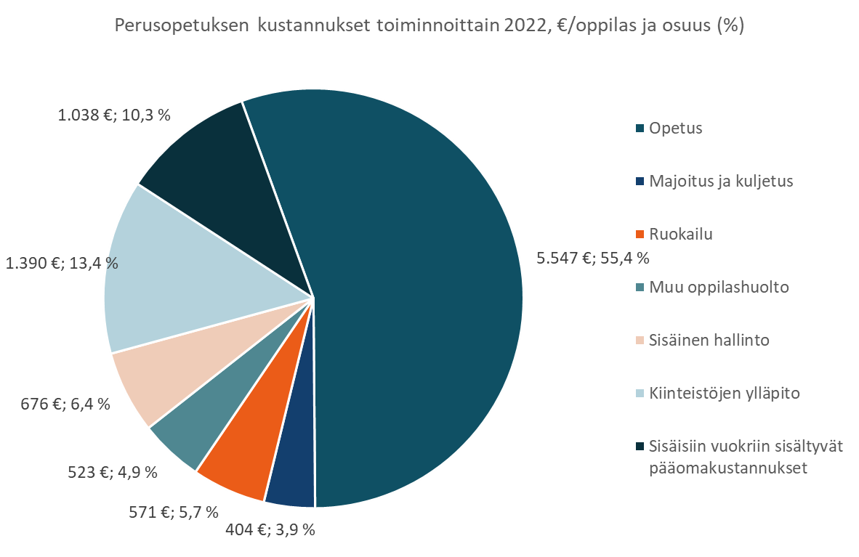

Slide 13
Lukiokoulutuksen käyttökustannukset €/opiskelija 2021-2022
Kuntien järjestämän (n=217) lukiokoulutuksen käyttökustannukset olivat vuonna 2022 opiskelijaa kohden yhteensä 9 000 euroa ja kasvoivat 6,1 % vuodesta 2021.
Tilastokeskuksen julkaisema julkisten menojen hintaindeksi kuntien opetus- ja kulttuuri toimessa nousi 3,4 % vuodesta 2021 vuoteen 2022
Lukiokoulutuksen €/opiskelija vuosimuutosten mediaani oli 6,3 %.
Kustannukset kasvoivat kaikilla vertailun kuntakokoluokilla. Yli 50 000 asukkaan kaupungeilla (n=19) muutos oli 8,9 %.
Kuntien lukiokoulutuksen euromääräiset kokonaiskustannukset vertailussa olivat vuonna 2022 n. 783 miljoonaa, joista n. puolet sijoittui (n. 54 %) yli 50 000 asukkaan kaupunkeihin.

Slide 14
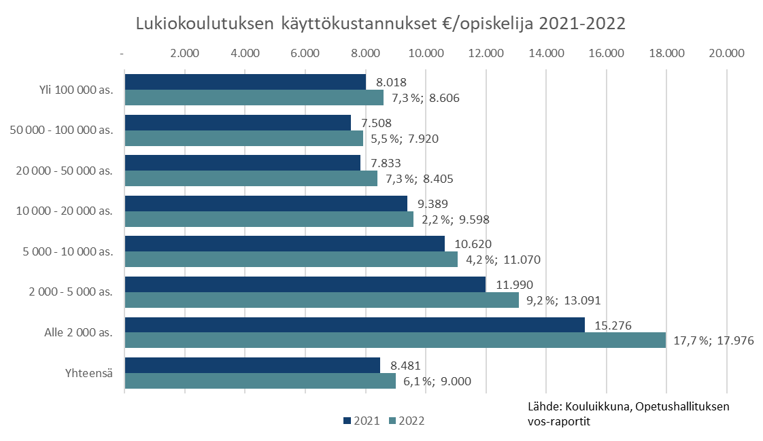

Slide 15
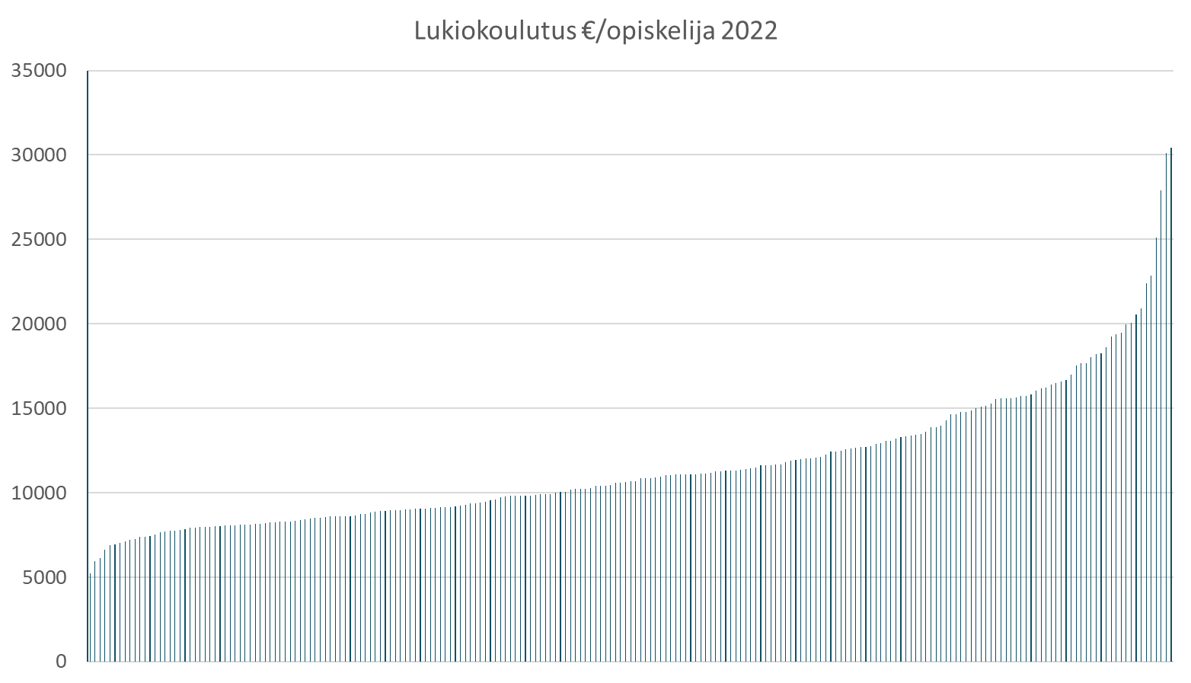

Slide 16
Lukiokoulutuksen opiskelijamäärän ja kustannusten vuosimuutokset
Lukiokoulutuksen kustannukset (€) nousivat tai olivat ennallaan n. 71 prosentilla lukio-kunnista.
Kokonaiskustannukset (€) nousivat keskimäärin 6,8 % ja muutosten mediaani oli 4,1 %
Vertailtava opiskelijamäärä kasvoi koko maan tasolla 0,6 %, mutta vuosimuutosten mediaani oli -0,7 (%).
21 suurimman kaupungin yhteen laskettu oppilasmäärä kasvoi hieman (0,7 %) ja muilla kuntakokoryhmillä se oli ennallaan tai laski hieman.
Yli 100 000 asukkaan kaupunkien lukiokoulutuksen yhteenlaskettu opiskelijamäärä kasvoi 3,0 %. Muiden kuntakokoryhmien opiskelijamäärä oli edellistä vuotta pienempi.

Slide 17
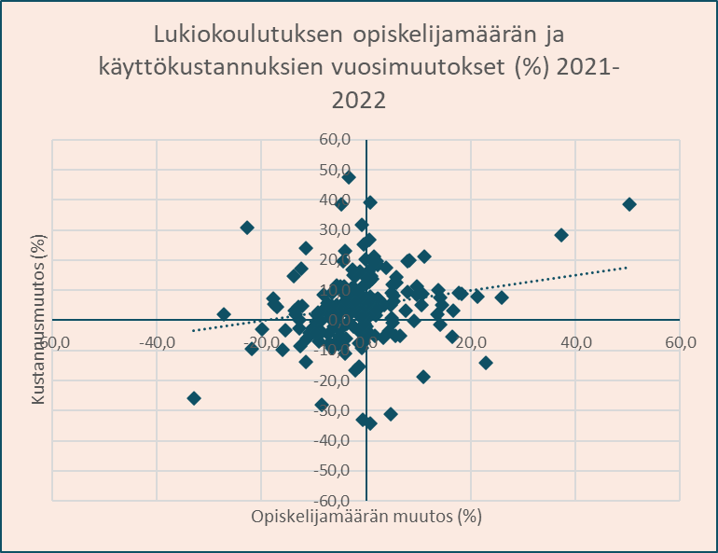

Slide 18
Opiskelijamäärä ja kustannukset - muutosnelikenttä
Opiskelijamäärä oli ennallaan tai kasvoi 37 prosentilla kunnista.
Noin 46 prosentilla kunnista kustannukset nousivat, kun samalla opiskelijamäärä väheni.
21 prosentilla kunnista opiskelijamäärä sekä kustannukset laskivat.
Huom. Näissä vertailuluvuissa kustannukset ovat ns. nimellisinä, eli osa kasvusta selittyy yleisellä kustannustason ja hintojen kasvulla.

Slide 19
42 % (n=92)
29 % (n=63)
21 % (n=46)
7 % (n=16)
42 % (n=91)
29 % (n=64)
7 % (n=16)
21 % (n=46)
Kustannukset nousivat
Kustannukset nousivat
Opiskelijamäärä väheni
Opiskelijamäärä väheni
Opiskelijamäärä kasvoi
Opiskelijamäärä kasvoi
Kustannukset laskivat
Kustannukset laskivat

Slide 20
Lukiokoulutus €/opiskelija toiminnoittain
Toiminnoittaisista kustannuksista Opetus –toimintoluokalle tilastoitavat kustannukset kasvoivat 0,8 % ja opiskelijakohtaisesti laskettu kustannus oli ennallaan
Uuden oppivelvollisuuslain myötä uutena luokkana tilastoitiin vuoden 2022 Oppimateriaalit ja välineet –kustannustiedot. Oppimateriaalit ja välineet nostivat kokonaisyksikkökustannusta 3,3 prosenttiyksiköllä
muiden toimintojen osalta vaikutukset yksikkökustannukseen olivat 0,0 ja 0,8 välillä.
Toiminnoittaiset kustannukset nousivat lähes kaikissa luokissa.
Kiinteistömenojen yhteen laskettu (Kiinteistöjen ylläpito ja Sisäisiin vuokriin sisältyvät pääomakustannukset) vuosimuutos oli 6,9 % ja se nosti yksikkökustannusta 1,5 prosenttiyksiköllä vuodesta 2021.
Ruokailun opiskelijakohtaisen kustannuksen vuosimuutos oli 13,6 % ja Sisäisiin vuokriin sisältyvillä pääomakustannuksilla laskettu vuosimuutos 8,3 %. Nämä olivat suurimmat muutokset keskeisimmistä toimintoluokista.

Slide 22
Lukiokoulutuksen kustannukset toiminnoittain, €/opiskelija ja osuus (%)
Opetukseen ja siihen välittömästi liittyvän toiminnan, palkkojen, opetusmateriaalien, palveluostojen ym. Opiskelijakohtainen kustannus oli vuonna 2022 noin 5 485 euroa, kun se vuonna 2021 oli 5 478 euroa.
Opetuksen osuus vuonna 2022 oli noin 62 % kokonaiskustannuksista.
Opiskelijoille kustannettavia oppimateriaalien ja välineiden kustannukset olivat 274 €/opiskelija ja niiden osuus kokonaiskustannuksista 3,1 %.
Kiinteistökustannuksien (ylläpito ja sisäisiin vuokriin sis. pääomakustannukset) osuus kokonaiskustannuksista oli noin viidennes (21,4 %).
Ruokailuun osuus kustannusrakenteesta oli 4,9 % ja hallinnon 8,5 %

Slide 23
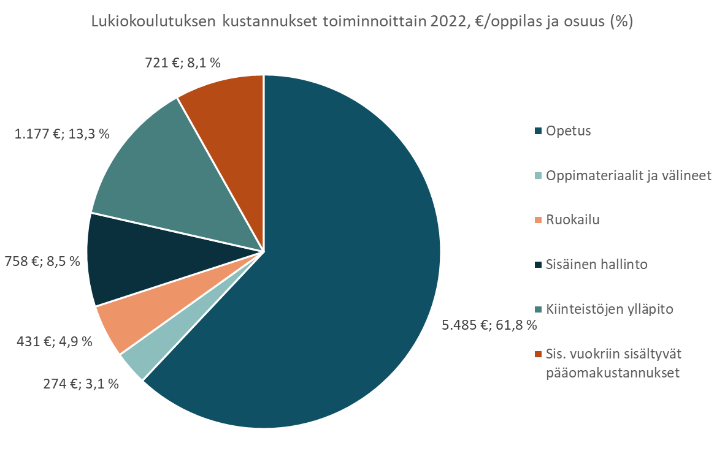

Slide 24
Määritelmät ja lähteet
Perusopetus
  Kustannustiedot Kuntien ja kuntayhtymien talousraportointi (Valtiokonttori), TOTT-taulukko
  Käyttökustannukset = Kunnan oman perusopetuksen toiminta- ja vyörytyserämenot sekä poistot ja arvonalentumiset
  Valtionosuuspohjaan kuuluvat menot ja sisäisiin vuokriin sisältyvät pääomakustannukset sekä poistot
  Käyttökustannukset €/oppilas oppilasmäärä tilastovuoden ja sitä edeltävän vuoden laskentapäivien 20.9. keskiarvo.
  Toiminoittaiset menot ja oppilasmäärä ei sisällä vammaisopetusta
Lukiokoulutus
  Kustannustiedot Kuntien ja kuntayhtymien talousraportointi (Valtiokonttori), TOTT-taulukko.
  Käyttökustannukset = Kunnan oman lukiokoulutuksen toiminta- ja vyörytyserämenot sekä poistot ja arvonalentumiset
  Valtionosuuspohjaan kuuluvat menot ja sisäisiin vuokriin sisältyvät pääomakustannukset sekä poistot
  Huom. Toiminnoittaiset kustannukset ovat käyttömenoja. Esim. Oppimateriaalit ja välineet toiminnolle luetaan ne kustannukset, jotka on kirjattu käyttötalouden menoksi (ei investoinniksi)
  Käyttökustannukset €/opiskelija opiskelijamäärä tilastovuoden 20.1. ja 20.9. painotettu (7:5) keskiarvo

Slide 25
Lähteet
Tiedot poimittu Kouluikkunaan Opetushallituksen Opetus- ja kulttuuritoimen rahoitus järjestelmän raportit –julkaisujärjestelmästä.
Opetushallituksen kustannustiedot perustuvat kuntien ja kuntayhtymien Valtiokonttorille raportoimiin (Kuntien ja kuntayhtymien automaattinen talousraportointi) taloustietoihin.
Opetushallituksen Oppilas- ja opiskelijamäärät perustuvat KOSKI-tietovarantoon.

